Slide 1

The
Coffee
App
“Cà phê là cách mới để nói chào buổi sáng.”

Slide 2

GVHD: Nguyễn Ngọc Chấn
Nhóm 3 – LT15306 – Quản Lí Dự Án Với Agile
Thành Viên :
PS11694 - Hoàng Văn Huỳnh (Leader)
PS13809 - Phạm Văn Hùng ( PO)
PS13723 - Vũ Đức Hiển ( SM)
PS13729 - Nguyễn Tấn Duy
PS13760 - Lê Thành Nhân
PS13753 - Lương Đức Thắng

Slide 3
Mục Lục
01
Giới Thiệu Dự Án
02
Thu Thập Yêu Cầu
03
Ước Lượng Story

Slide 4
Giới Thiệu Dự Án
Cửa hàng COFFEE là một chuỗi cửa hàng bán cà phê và một số loại thức uống, chuyên bán các loại thức uống phục vụ cho các khách hành như “Cà phê đen”, “cà phê sữa”,…
Việc quản lý các hóa đơn bán hàng , quản lý sản phẩm, quản lý nhân viên, quản lý khách hàng(thành viên) được chủ cửa hàng quản lý trên sổ sách bằng tay và các file Excel. Việc này gây khó khăn cho chủ cửa hàng, tốn thời gian ghi chép, và sai sót nhiều trong thống kê. Vì lí do trên chúng tôi mang đến một app mobile để khiến cho việc quản lí của chủ cửa hàng một cách dễ dàng và minh bạch hơn.
Coffee

Slide 5






Thu Thập Yêu Cầu
Xem, thêm , sửa , xóa sản phẩm
Đặt hàng online
Với tài khoản quản trị thì có thể quản lí các sản phẩm trong cửa hàng.
Khách hang khi sử dụng ứng dựng có thể đặt hàng online ngay trên ứng dựng cửa cửa hàng.
Trang Chủ
Voucher
Xem tin tức về quán, các ưu đãi đặc biệt và các sản phẩm dành cho bạn.
Được tặng voucher giảm đến 50 % khi sử dụng ứng dụng
Quản Lí dữ liệu khách hàng và nhân viên
Đơn Hàng
Quản trị có thể xem các đơn hàng của khách hàng và nhân viên đã đặt hàng ở trên ứng dụng.
Quản trị có thể sử dụng ứng dụng để quản lí khách hàng và nhân viên một cách hợp lí

Slide 6
Product Backlog
1. Admin
RQ001 | Admin | Lưu Mật Khẩu | Tôi có thể lưu lại mật khẩu của tài khoản mà tôi đã đăng nhập trên thiết bị này | 8
RQ002 | Admin | Trang Chủ | Tôi có thể vào xem ưu đãi đặc biệt của quán, tin tức về quán và các sản phẩm dành cho bạn | 13
RQ003 | Admin | Xem Map ở các quận huyện | Để biết vị trí của cửa hàng gần với tôi nhất, tiết kiệm thời gian... | 8
RQ004 | Admin | Màn hình chào | Có màn hình chào thể hiện các tiêu chí của doanh nghiệp | 5
RQ005 | Admin | Đăng Nhập | Tôi có thể sử dụng tài khoản được cấp cho quản lí để đăng nhập vào ứng dụng để quản lí | 13
RQ006 | Admin | Xem, thêm, sửa, xóa các sản phẩm | Để xem, cập nhật hoặc xóa các sản phẩm đã ngừng bán | 5
RQ007 | Admin | Tài Khoản | Tôi có thể xem và chỉnh sửa thông tin tài khoản của mình | 21
RQ008 | Admin | Quản Lí Nhân Viên | Tôi có thể thêm, sửa, xóa các tài khoản được cấp cho nhân viên trong quán | 5
RQ009 | Admin | Quản Lí Khách Hàng | Tôi có thể xem và xóa các tài khoản mà khách hàng đã đăng kí | 13
RQ010 | Admin | Quản Lí Đơn Hàng | Tôi có thể xem các đơn hàng mà từ 2 tài khoản nhân viên và khách hàng đặt hàng trên ứng dụng | 8
RQ011 | Admin | Quản Lí Mã Khuyễn Mãi | Tôi có thể thêm, sửa, xóa các mã khuyễn mãi dành cho khách hàng | 13
RQ012 | Admin | Đăng Xuất | Tôi có thể đăng xuất tài khoản của tôi ra khỏi ứng dụng khi không cần thiết | 5
RQ013 | Admin | Thông báo chờ | Tôi có thể nhìn thấy màn hình chờ khi chờ thông tin từ máy chủ | 5

Slide 7
2 . Customer (Khách Hàng, Nhân Viên)
RQ014 | Customer | Đăng Nhập | Tôi có thể sử dụng tài khoản mà tôi đã đăng kí từ trước để đăng nhập vào ứng dụng và sử dụng các chức năng trong đó. | 13
RQ015 | Customer | Đăng Kí | Tôi có thể đăng kí tài khoản theo sđt và mail | 13
RQ016 | Customer | Lưu Mật Khẩu | Tôi có thể lưu lại mật khẩu của tài khoản mà tôi đã đăng nhập trên thiết bị này | 8
RQ017 | Customer | Quên Mật Khẩu | Tôi có thể lấy lại mật khẩu của mình qua email mình đã đăng kí | 5
RQ018 | Customer | Đăng Nhập Bằng Gmail | Tôi có thể đăng nhập thông qua gmail của mình để vào mua hàng | 8
RQ019 | Customer | Trang Chủ | Tôi có thể vào xem ưu đãi đặc biệt của quán, tin tức về quán và các sản phẩm dành cho bạn | 13
RQ020 | Customer | Xem chi tiết sản phẩm | Có thể chọn số lượng và đặt mua | 8
RQ021 | Customer | Xem Giỏ Hàng | Tôi có thể biết các mặt hàng mà mình đã đặt mua, tổng tiền và nhập voucher giảm giá. Trước khi mua thì tôi phải nhập địa chỉ nếu chưa có | 8
RQ022 | Customer | Xem Map ở các quận huyện | Để biết vị trí của cửa hàng gần với tôi nhất, tiết kiệm thời gian... | 5
RQ023 | Customer | Xem Tài Khoản | Tôi có thể xem và chỉnh sửa thông tin tài khoản của mình, xem lịch sử mua hàng, mã khuyễn mãi, liên hệ đến chủ doanh nghiệp | 3
RQ024 | Customer | Lịch Sử Mua Hàng | Tôi có thể xem các đơn hàng tôi đã đặt mua từ trước tới nay | 13
RQ025 | Customer | Mã Khuyễn Mãi | Tôi có thể xem các mã khuyễn mãi của mình và sử dụng chúng | 5
RQ026 | Customer | Liên Hệ | Tôi có thể liên hệ trực tiếp thông qua số điện thoại của doanh nghiệp | 5
RQ027 | Customer | Đăng Xuất | Tôi có thể đăng xuất tài khoản của tôi ra khỏi ứng dụng khi không cần thiết | 8
RQ028 | Customer | Màn hình chào | Có màn hình chào thể hiện các tiêu chí của doanh nghiệp | 13
RQ029 | Customer | Đăng Xuất | Tôi có thể đăng xuất tài khoản của tôi ra khỏi ứng dụng khi không cần thiết | 21
RQ030 | Customer | Thông báo chờ | Tôi có thể nhìn thấy màn hình chờ khi chờ thông tin từ máy chủ | 21
RQ031 | Customer | Đổi Mật Khẩu | Tôi có thể đổi mật khẩu cho tài khoản của mình | 21

Slide 8
3. Guest
RQ032 | Guest | Đăng Nhập | Tôi có thể sử dụng tài khoản mà tôi đã đăng kí từ trước để đăng nhập vào ứng dụng và sử dụng các chức năng trong đó. | 13
RQ033 | Guest | Đăng Kí | Tôi có thể đăng kí tài khoản theo sđt và mail | 13
RQ034 | Guest | Đăng Nhập Bằng Gmail | Tôi có thể đăng nhập thông qua gmail của mình để vào mua hàng | 5
RQ035 | Guest | Trang Chủ | Tôi có thể vào xem ưu đãi đặc biệt của quán, tin tức về quán và các sản phẩm dành cho bạn | 13
RQ036 | Guest | Xem Map ở các quận huyện | Để biết vị trí của cửa hàng gần với tôi nhất, tiết kiệm thời gian... | 5
RQ037 | Guest | Màn hình chào | Có màn hình chào thể hiện các tiêu chí của doanh nghiệp | 8
RQ038 | Guest | Xem chi tiết sản phẩm | Để xem thông tin sản phẩm, nhưng không thể đặt mua | 5
RQ039 | Guest | Thông báo chờ | Tôi có thể nhìn thấy màn hình chờ khi chờ thông tin từ máy chủ | 5

Slide 9
Sprint Backlog
Task ID | Task | Description | Story ID | Backlog ID | Sprint# | State | Estimate Time (Hours) | Assign to | Note
Order Manage
T01 | Đăng nhập |  | RQ05 | PB01 | 1 | New | 4 | Nhân | admin
T02 | Đăng xuất |  | RQ012 | PB01 | 1 | New | 4 | Nhân | admin
T03 | Xóa, sửa sản phẩm |  | RQ006 | PB01 | 1 | New | 8 | Huỳnh | admin
T04 | Xem, thêm sản phẩm |  | RQ006 | PB01 | 1 | New | 8 | Huỳnh | admin
T05 | Quản lý đơn hàng |  | RQ010 | PB01 | 1 | New | 8 | Duy | admin
T06 | Quản lý mã khuyến mãi |  | RQO11 | PB01 | 1 | New | 8 | Thắng | admin
 |  |  |  |  |  |  | 40

Slide 10
Release Backlog
Backlog ID | Backlog | STORY / FEATURE / REQUEST |  |  | Story ID | Priority | Business Value | Sprint# | State | Note
 |  | As a/an [User role] | I want to [Goal] | So that [reason]
PB01 | Order Manage | Admin | Đăng nhập | Tôi có thể xem các sản phẩm và chi tiết của sản phầm đó. Rồi có thể chọn số lượng và đặt mua | RQ05 | 2 | Medium | 1 | New
 |  | Admin | Đăng xuất | Tôi có thể xem các mặt hàng mà mình đã đặt mua, tổng tiền và nhập voucher giảm giá. Trước khi mua thì tôi phải nhập địa chỉ nếu chưa có | RQ012 | 2 | Medium | 1 | New
 |  | Admin | Xem, thêm sản phẩm | Để xem và thêm các sản phẩm trong cửa hàng | RQ06 | 3 | High | 1 | New
 |  | Admin | Xóa, sửa sản phẩm | Để xóa và sửa các sản phẩm trong cửa hàng | RQ06 | 3 | High | 1 | New
 |  | Admin | Quản lý đơn hàng | Tôi có thể xem các đơn hàng mà từ 2 tài khoản nhân viên và khách hàng đặt hàng trên ứng dụng | RQO10 | 3 | High | 1 | New
 |  | Admin | Quản lý mã khuyến mãi | Tôi có thể thêm, sửa, xóa các mã khuyễn mãi dành cho khách hàng | RQO11 | 1 | Medium | 1 | New

Slide 11
Điểm PPS
 | Đặc Điểm |  |  |  | Tổng UP (điểm chưa hiệu chỉnh) | Hệ số nhân | AP (điểm đã hiệu chỉnh) | ED (Khía cạnh môi trường) | PPS = (AP * ED) / 36
 | Loại tương tác | Quy tắc nghiệp vụ | Thực thể | Loại thao tác dữ liệu
Order Manage
Đăng nhập | 3 | 2 | 1 | 1 | 7 | 1 | 7 | 12 | 2,33
Đăng xuất | 3 | 1 | 1 | 1 | 6 | 1 | 6 | 12 | 2
Xem, xóa sản phẩm | 3 | 2 | 1 | 1 | 7 | 1 | 7 | 18 | 3,5
Sửa, thêm sản phẩm | 3 | 2 | 1 | 3 | 9 | 1 | 9 | 18 | 4,5
Quản lý đơn hàng | 3 | 2 | 1 | 3 | 9 | 1 | 5 | 16 | 2,22
Quản lý mã khuyến mãi | 3 | 2 | 1 | 3 | 9 | 1 | 5 | 16 | 2,22

Slide 12
Biên Bản Cuộc Họp
22/05/2021 | BIÊN BẢNG NHẬN XÉT CÁC THÀNH VIÊN BUỔI HỌP
TÊN THÀNH VIÊN | CHUẨN BỊ |  |  | LÝ DO NGHỈ HỌP |  |  | LÝ DO NGHỈ HỌC |  |  | ĐÓNG GÓP Ý KIẾN |  |  | NHẬN XÉT | TỔNG CỘNG
 | Chất lượng | không chất lượng | Không đầy đủ | Chính đáng | Ko chíng đáng | Ko phép | Chính đáng | Ko chíng đáng | Ko phép | Tích cực | Ít tích cực | Ko đóng góp
Hoàng Văn Huỳnh | 1 |  |  |  |  |  |  |  |  | 2 |  |  |  | 3
Lương Đức Thắng | 1 |  |  |  |  |  |  |  |  | 2 |  |  |  | 3
Lê Thành Nhân | 1 |  |  |  |  |  |  |  |  | 2 |  |  |  | 3
Phạm Văn Hùng | 1 |  |  |  |  |  |  |  |  | 2 |  |  |  | 3
Vũ Đức Hiển | 1 |  |  |  |  |  |  |  |  | 2 |  |  |  | 3
Nguyễn Tấn Duy | 1 |  |  |  |  |  |  |  |  | 2 |  |  |  | 3
28/05/2021 | BIÊN BẢNG NHẬN XÉT CÁC THÀNH VIÊN BUỔI HỌP
TÊN THÀNH VIÊN | CHUẨN BỊ |  |  | LÝ DO NGHỈ HỌP |  |  | LÝ DO NGHỈ HỌC |  |  | ĐÓNG GÓP Ý KIẾN |  |  | NHẬN XÉT | TỔNG CỘNG
 | Chất lượng | không chất lượng | Không đầy đủ | Chính đáng | Ko chíng đáng | Ko phép | Chính đáng | Ko chíng đáng | Ko phép | Tích cực | Ít tích cực | Ko đóng góp
Hoàng Văn Huỳnh | 1 |  |  |  |  |  |  |  |  | 2 |  |  |  | 3
Lương Đức Thắng | 1 |  |  |  |  |  |  |  |  | 2 |  |  |  | 3
Lê Thành Nhân | 1 |  |  |  |  |  |  |  |  | 2 |  |  |  | 3
Phạm Văn Hùng | 1 |  |  |  |  |  |  |  |  | 2 |  |  |  | 3
Vũ Đức Hiển | 1 |  |  |  |  |  |  |  |  | 2 |  |  |  | 3
Nguyễn Tấn Duy | 1 |  |  |  |  |  |  |  |  | 2 |  |  |  | 3

Slide 13
Bảng theo dõi tiến độ
 |  |  |  | Lượng công việc còn lại theo giờ
BackLog | Nhiệm Vụ | Thành Viên | Ước tính(Giờ) | Ngày 1( 28/5) | Ngày 2(29/5) | Ngày 3(30/5) | Ngày 4(31/5) | Ngày 5(1/6) | Ngày 6(2/6) | Ngày 7( 3/6)
Bản phát hành số 1 | Mục tiêu: Cho phép khách hàng có thể đăng nhập vào app để quản lí các sản phẩm, quản lí đơn hàng và quản lí mã khuyễn mãi
1: sprint 1 | Mục tiêu: Quản lí các đơn hàng
Story 1 | Đăng nhập | Nhân | 4 | 2 | 2
 | Đăng xuất | Nhân | 4 |  |  | 2 | 2
 | Xoá, sửa sản phẩm | Huỳnh | 8 | 4 | 2 | 2
 | Xem, thêm sản phẩm | Huỳnh | 8 |  |  |  | 2 | 2 | 2 | 2
 | Quản lí đơn hàng | Duy | 8 | 2 | 2 | 2 | 2
 | Quản lí mã khuyễn mãi | Thắng | 8 | 2 | 2 | 2 | 2

Slide 14
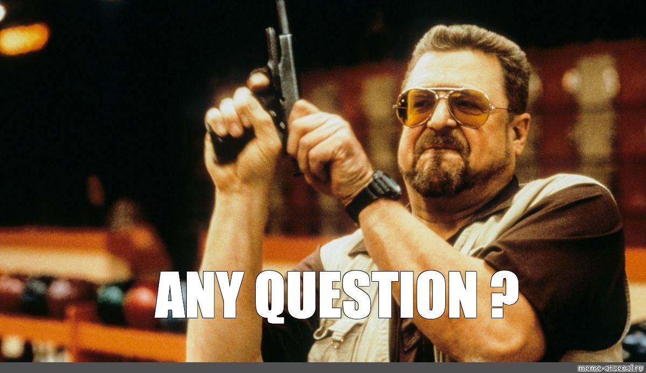
Thank You
Do you have any more questions ?

